Slide 1

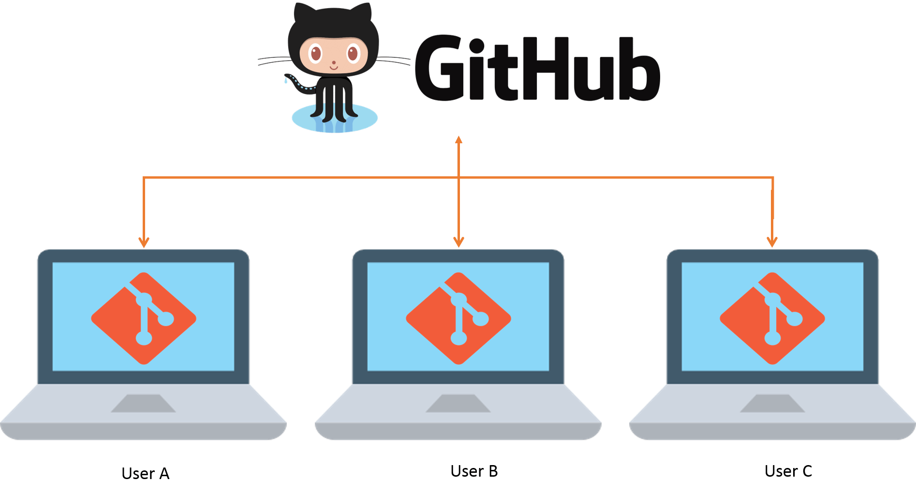

Curso de Git & Github
¡Bienvenidos/as al curso
de
GIT & GITHUB!
Jorge Quintui.
Estudiante de ingeniería en informática.

Slide 2

Contenidos
¿Qué es GIT y GITHUB?.
Instalación de GIT en Windows.
Comandos básicos de terminal.
Configuración básica de GIT.
Creando nuestro primer repositorio local versionado.
Manejo de la línea temporal.
Manipulación de ramas.
Manipulación del stash.
Ignorar archivos y directorios.
Manejo de tags.
Creación de cuenta en GITHUB.
Creando nuestro primer repositorio remoto.
Comunicación GIT y GITHUB.
Clonar repositorios y uso de Forks.
Mark Down.
Fin del curso.

Slide 3


GIT
Herramienta open source utilizada para la gestión y control de versiones del código fuente.
Notes:
Link para descargar GIT : https://git-scm.com/downloads

Slide 4

GITHUB
Plataforma basada en la nube, servicio en línea al que los desarrolladores que utilizan GIT pueden conectarse y cargar o descargar recursos.
Notes:
Link página de GITHUB : https://github.com

Slide 5

Metodología del curso
Retroalimentación
Se revisarán las actividades enviadas, se responderán dudas y se resolverán las actividades en clase.
.
Actividades
Objetivo Final
Se les dejará actividades para que practicar lo aprendido.
Transferir el conocimiento a los interesados del curso y que sepan desenvolverse en el área.

Slide 6

¡Comencemos!

